Slide 1


Slide 2


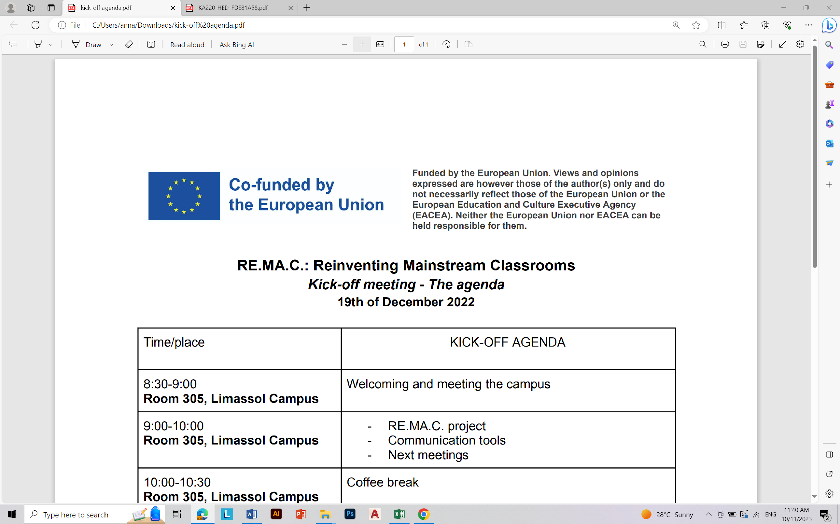

Επαναχρησιμοποίηση και Επανασχεδιασμός Ξεπερασμένων Βιομηχανικών Αντικειμένων
Ενότητα 3: Τεχνικές Επαναχρησιμοποίησης Βιομηχανικών Αντικειμένων
3.1. Ακρογωνιαίος Λίθος του Σύγχρονου Αστικού Σχεδιασμού
3.2. Διαφορετικές Μέθοδοι Διατήρησης Κτηρίων
3.3. Στρατηγικές επαναχρησιμοποίησης
3.4. Τακτικές Eπαναχρησιμοποίησης
3.5. Τύποι Παρέμβασης στην Επαναχρησιμοποίηση
3.6. Μοντέλα Λήψης Αποφάσεων
3.7. Εστίαση στη Μέθοδο Συστήματος Κριτηρίων Σχεδιασμού
3.8. Μεθοδολογίες για Μεταβιομηχανικό Τοπίο
2023-1-CY01-KA220-HED-000160668

Slide 3
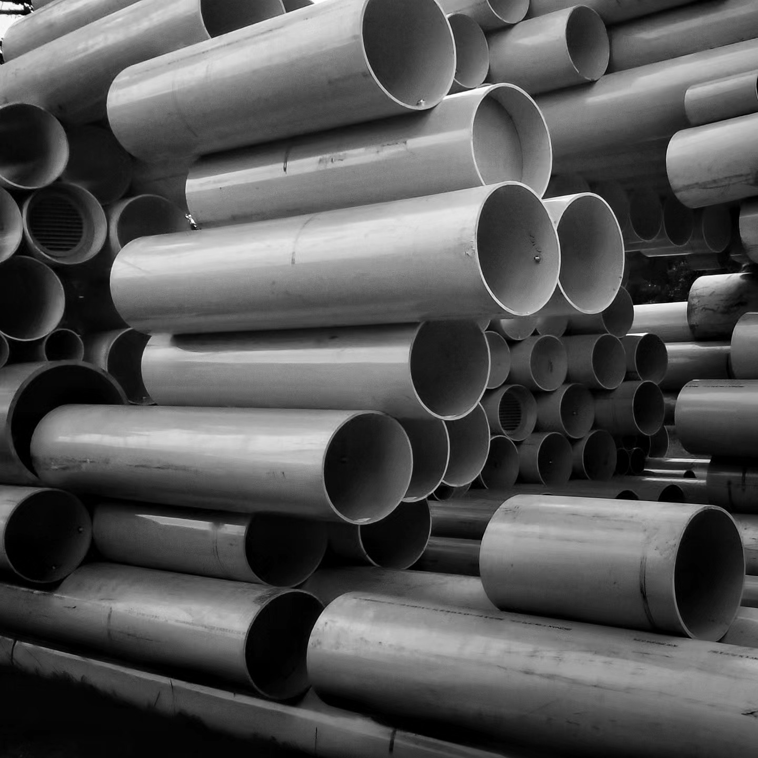
3.1. Ακρογωνιαίος Λίθος του Σύγχρονου Αστικού Σχεδιασμού
Ενσωμάτωση της ιστορίας και των σύγχρονων αναγκών: Η επαναχρησιμοποίηση εγκαταλελειμμένων βιομηχανικών περιοχών προσφέρει μια μετασχηματιστική προσέγγιση στον αστικό σχεδιασμό, συνδυάζοντας την ιστορική διατήρηση με βιώσιμες και λειτουργικές σύγχρονες εφαρμογές.
Ευκαιρίες στην αστική βιωσιμότητα: Η αναζωογόνηση βιομηχανικών χώρων μέσω της προσαρμοστικής επαναχρησιμοποίησης αντιμετωπίζει οικολογικές ανησυχίες και ενισχύει την αστική συνδεσιμότητα, δημιουργώντας ζωντανές, περιβάλλοντα πολλαπλών χρήσεων.
Συνεργατικό όραμα ανάπλασης: Αποτελεσματική επαναχρησιμοποίηση των βιομηχανικών ζωνών εξαρτάται από τις στρατηγικές συμπράξεις, την καινοτόμο λύσεις και τη δέσμευση για ευθυγράμμιση της ανάπλασης με τις με την αστική βιωσιμότητα και τους κοινοτικούς στόχους.
Notes:
Creator: Meyer, Thomas, 2017
|
Credit: Bildnachweis siehe Beschreibung
Copyright: Thomas Meyer/OSTKREUZ

Slide 4
3.2. Διαφορετικές Μέθοδοι Διατήρησης Κτηρίων
Προσαρμοσμένες προσεγγίσεις συντήρησης: Μέθοδοι όπως η συντήρηση, η αποκατάσταση, η ανακαίνιση και η αναδιαμόρφωση απευθύνονται σε συγκεκριμένες ιστορικές, πολιτιστικές ή λειτουργικές ανάγκες, διασφαλίζοντας ότι τα κτίρια διατηρούν την αξία τους, ενώ παράλληλα προσαρμόζονται στις σύγχρονες απαιτήσεις​.
Εξισορρόπηση ιστορικών και σύγχρονων αναγκών: Κάθε μέθοδος -είτε διατηρεί την αυθεντικότητα μέσω της διατήρησης είτε ενσωματώνει τη σύγχρονη λειτουργικότητα μέσω της ανακαίνισης- αντανακλά διαφορετικούς στόχους που ευθυγραμμίζονται με το πλαίσιο και την προβλεπόμενη χρήση του κτιρίου​.
Προσαρμοστική ενσωμάτωση για βιωσιμότητα: Οι στρατηγικές αναδιαμόρφωσης και προσαρμοστικής επαναχρησιμοποίησης επιτρέπουν τη μετατροπή παλαιών κτιρίων σε σημαντικά αστικά περιουσιακά στοιχεία, εξισορροπώντας την ιστορική διατήρηση με τις απαιτήσεις ενός μεταβαλλόμενου αστικού τοπίου.
Notes:
In the Style of Kairouan, 1914 - Paul Klee - WikiArt.org. (n.d.). www.wikiart.org. https://www.wikiart.org/en/paul-klee/in-the-style-of-kairouan-1914

Slide 5
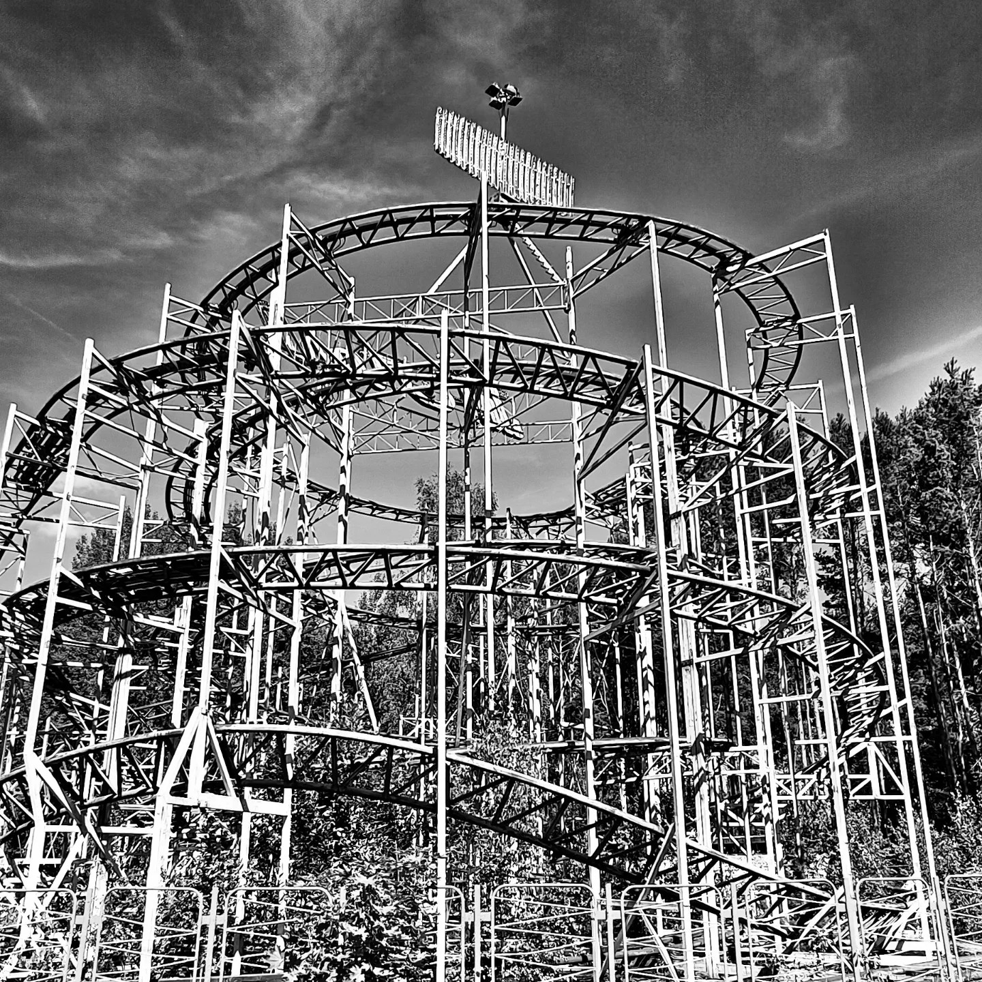
3.3. Στρατηγικές επαναχρησιμοποίησης
Οι στρατηγικές παρέμβασης επικεντρώνονται στην τροποποίηση των υφιστάμενων δομών ώστε να ανταποκρίνονται σε νέες λειτουργικές ανάγκες, διατηρώντας παράλληλα τον αρχικό τους χαρακτήρα.
Η παρεμβολή περιλαμβάνει την προσθήκη νέων στοιχείων, όπως αρθρωτές ή δομικές αναβαθμίσεις, για τη βελτίωση της χρηστικότητας χωρίς να θίγεται η ιστορική ακεραιότητα.
Η εγκατάσταση δίνει έμφαση σε αναστρέψιμα, προσωρινά χαρακτηριστικά για να εξασφαλιστεί η ευελιξία και η βιωσιμότητα στην επαναχρησιμοποίηση του κτιρίου.
Notes:
In the Style of Kairouan, 1914 - Paul Klee - WikiArt.org. (n.d.). www.wikiart.org. https://www.wikiart.org/en/paul-klee/in-the-style-of-kairouan-1914

Slide 6
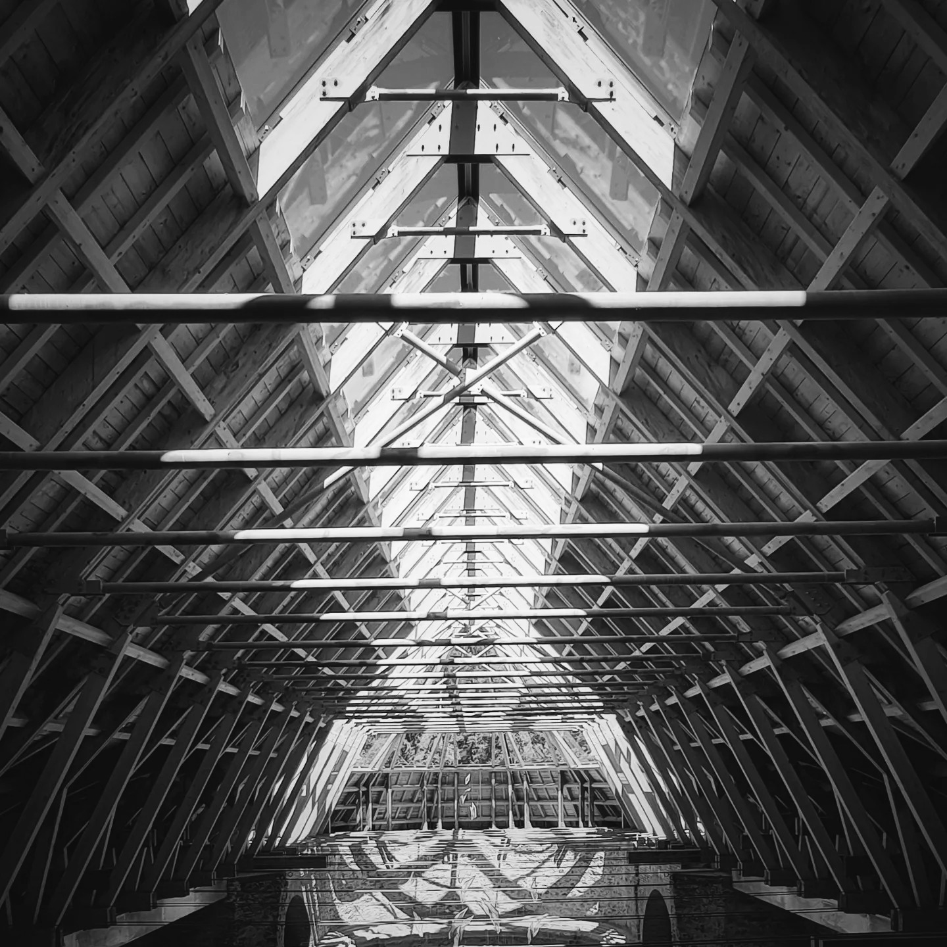
3.4. Τακτικές Eπαναχρησιμοποίησης
Η τακτική της μετακίνησης δίνει έμφαση στην αναδιαμόρφωση των χώρων με προσαρμόσιμα χαρακτηριστικά, όπως κινητοί τοίχοι ή βελτιωμένα συστήματα κυκλοφορίας, εξασφαλίζοντας ευελιξία και πολυλειτουργικότητα.
Οι τακτικές ανοίγματος ενισχύουν τις συνδέσεις μεταξύ εσωτερικών και εξωτερικών χώρων με την εισαγωγή μεγαλύτερων παραθύρων, φεγγιτών και αυλών, βελτιώνοντας το φυσικό φως και τον εξαερισμό.
Οι τακτικές φωτισμού επικεντρώνονται στη χρήση αρχιτεκτονικού φωτισμού και ανακλαστικών υλικών για την ανάδειξη στοιχείων σχεδιασμού, την εξοικονόμηση ενέργειας και την ενίσχυση της ατμόσφαιρας του κτιρίου.
Notes:
In the Style of Kairouan, 1914 - Paul Klee - WikiArt.org. (n.d.). www.wikiart.org. https://www.wikiart.org/en/paul-klee/in-the-style-of-kairouan-1914

Slide 7
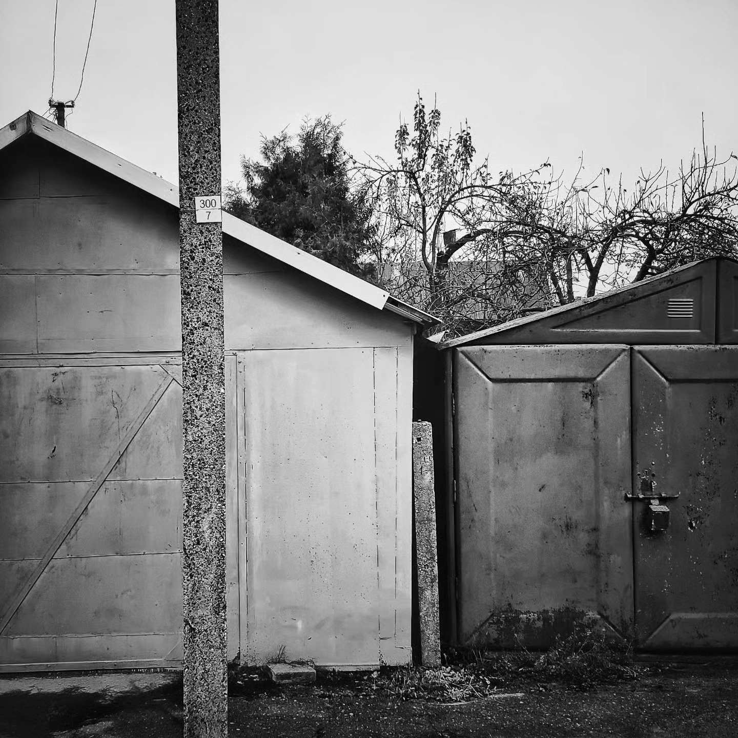
3.5. Τύποι Παρέμβασης στην Επαναχρησιμοποίηση
Οι δομικές παρεμβάσεις ενισχύουν ή τροποποιούν το πλαίσιο ενός κτιρίου για να εξασφαλίσουν την ασφάλεια, τη μακροζωία και την προσαρμοστικότητα για νέες χρήσεις.
Οι χωρικές παρεμβάσεις αναδιαμορφώνουν τις εσωτερικές διατάξεις, ενισχύοντας τη λειτουργικότητα και την ευελιξία, διατηρώντας παράλληλα την αρχιτεκτονική ακεραιότητα.
Αισθητικές και λειτουργικές παρεμβάσεις βελτιώνουν την οπτική ελκυστικότητα και εκσυγχρονίζουν τα συστήματα, συνδυάζοντας τη διατήρηση της πολιτιστικής κληρονομιάς με τα σύγχρονα πρότυπα.
Notes:
In the Style of Kairouan, 1914 - Paul Klee - WikiArt.org. (n.d.). www.wikiart.org. https://www.wikiart.org/en/paul-klee/in-the-style-of-kairouan-1914

Slide 8
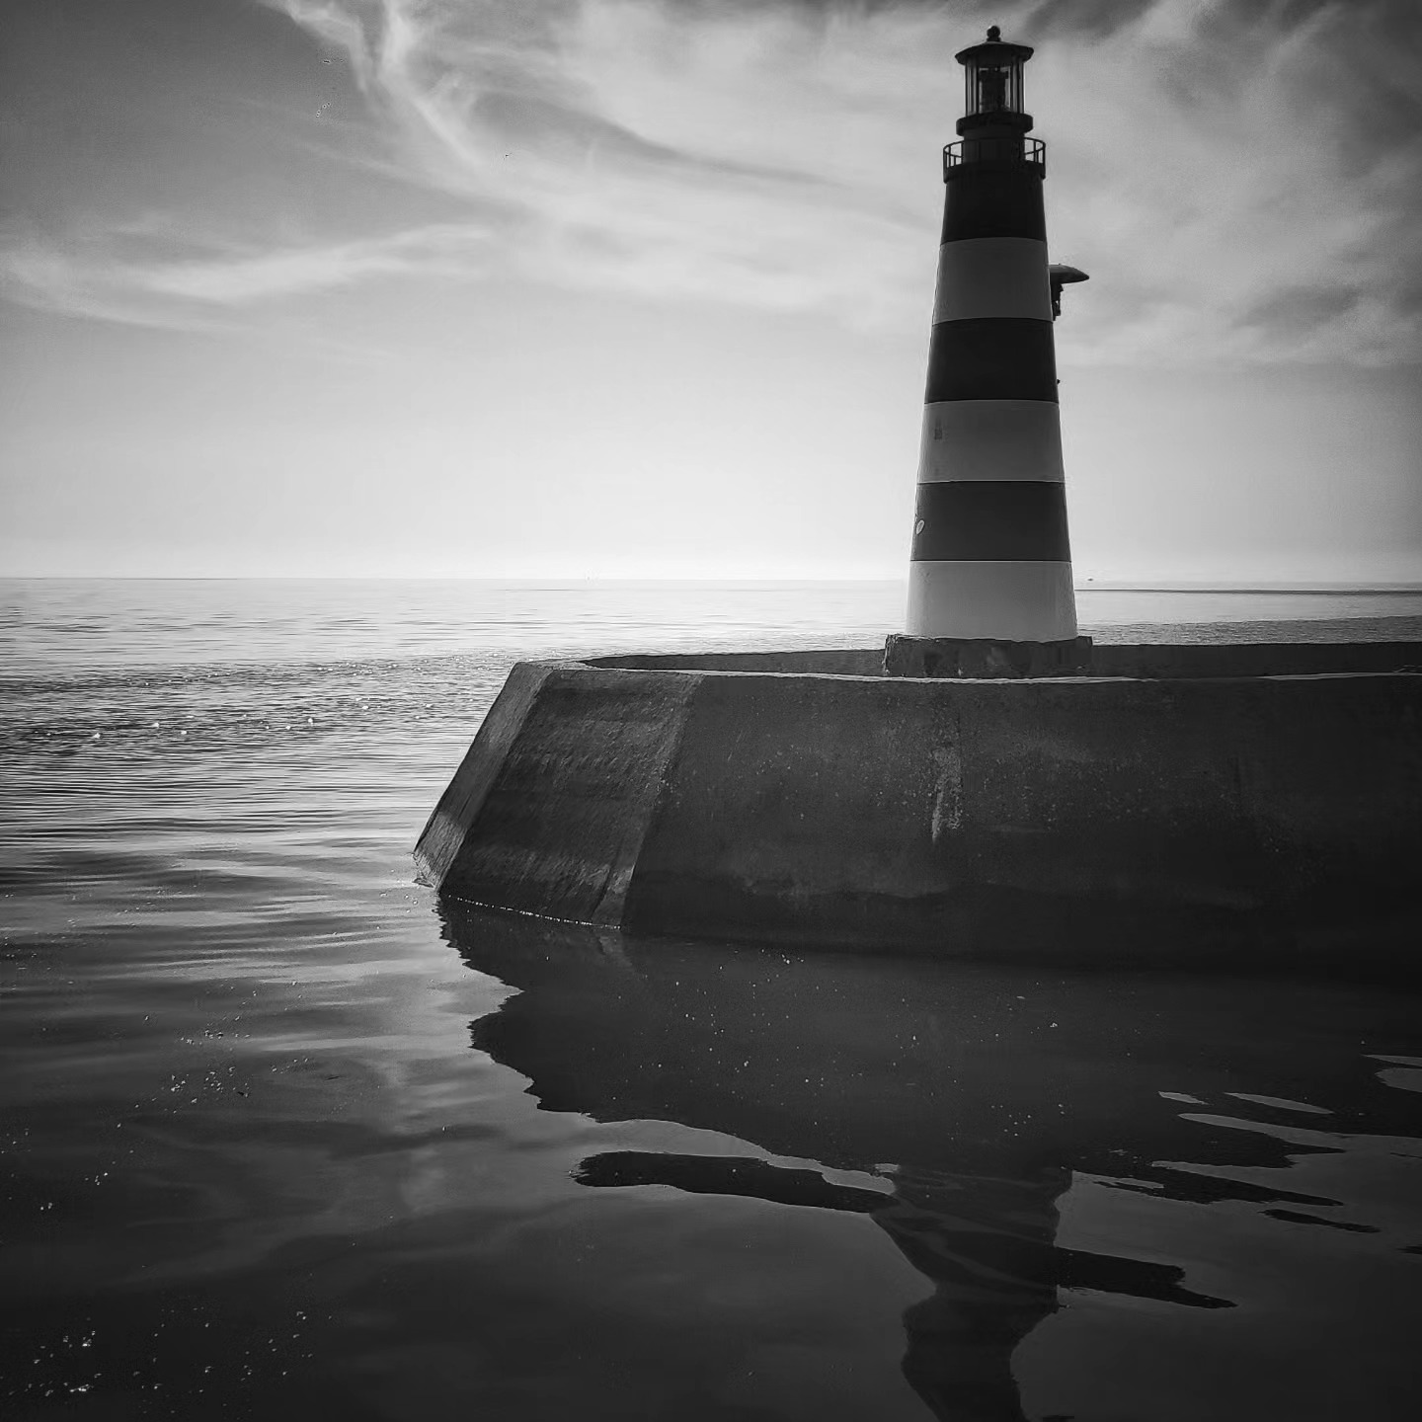
3.6. Μοντέλα Λήψης Αποφάσεων
Η λήψη αποφάσεων για την προσαρμοστική επανάχρηση ενσωματώνει δομημένα πλαίσια όπως το ARP, το AdaptSTAR και το Σύστημα Κριτηρίων Σχεδιασμού (DCS), τα οποία αξιολογούν μια σειρά οικονομικών, φυσικών και κοινωνικών παραγόντων για τη βελτιστοποίηση του μετασχηματισμού των βιομηχανικών χώρων.
Το Σύστημα Κριτηρίων Σχεδιασμού (DCS) παρέχει ένα ολοκληρωμένο ραδιοκεντρικό μοντέλο για την προσαρμοστική επανάχρηση, οργανώνοντας επτά κριτήρια -οικονομικά, λειτουργικά, φυσικά, τεχνολογικά, κοινωνικά, νομικά και πολιτικά- για να καθοδηγήσει τη βιώσιμη και περιεκτική για την κοινότητα ανάπλαση.
Notes:
In the Style of Kairouan, 1914 - Paul Klee - WikiArt.org. (n.d.). www.wikiart.org. https://www.wikiart.org/en/paul-klee/in-the-style-of-kairouan-1914

Slide 9
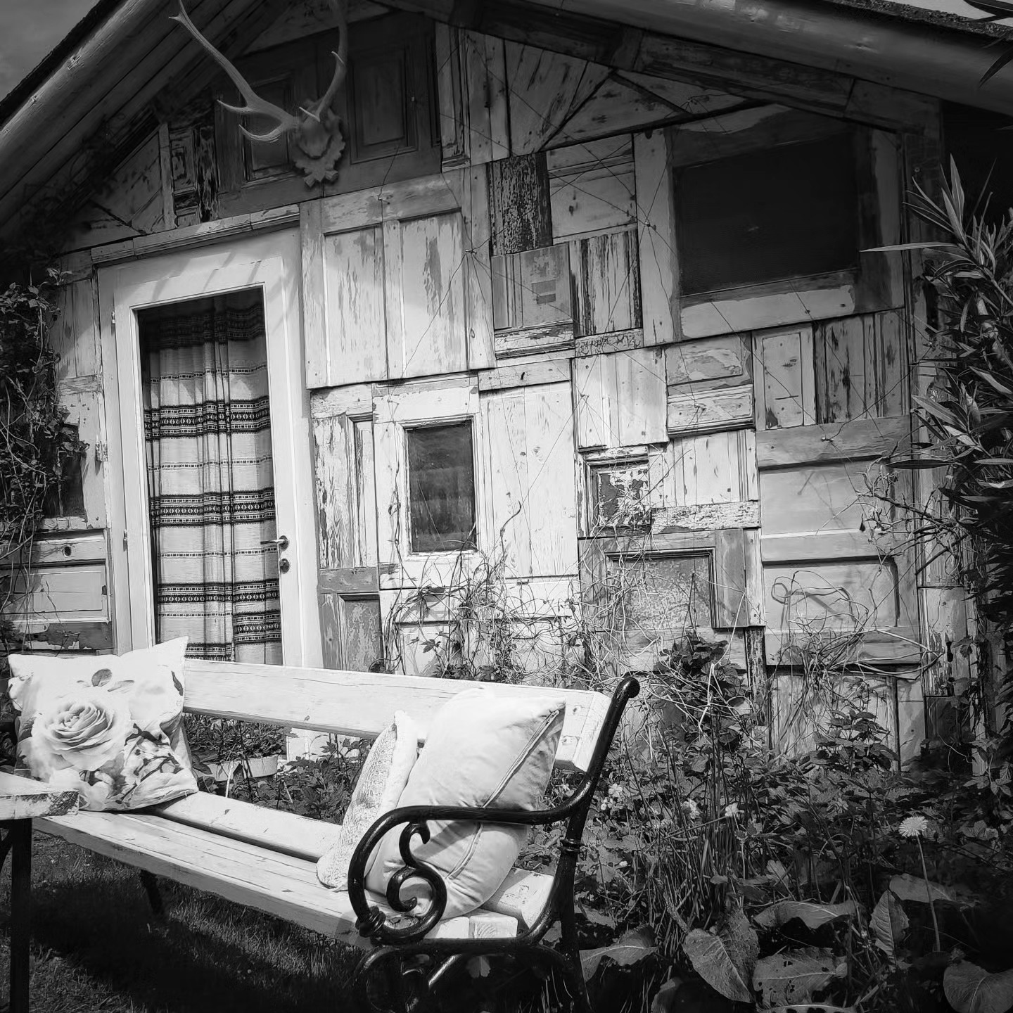
3.7. Εστίαση στη Μέθοδο Συστήματος Κριτηρίων Σχεδιασμού
Η μεθοδολογία του Συστήματος Κριτηρίων Σχεδιασμού (DCS) αντιμετωπίζει την επαναχρησιμοποίηση εγκαταλελειμμένων βιομηχανικών χώρων μέσω της βιωσιμότητας, της συνεργασίας με τους ενδιαφερόμενους φορείς και της υπέρβασης προκλήσεων όπως τα ρυθμιστικά εμπόδια και οι τεχνικοί περιορισμοί.
ΤοDCS χρησιμοποιεί μια συστηματική διαδικασία τριών βημάτων - συλλογή δεδομένων, ανάλυση σεναρίων και λήψη αποφάσεων με τη χρήση πολυκριτηριακών εργαλείων λήψης αποφάσεων-για την αξιολόγηση και τη βελτιστοποίηση της επαναχρησιμοποίησης των βιομηχανικών χώρων.
Μαθαίνοντας από παγκόσμιες μελέτες περιπτώσεων, το DCS εντοπίζει πρότυπα και βέλτιστες πρακτικές, διασφαλίζοντας ότι η προσαρμοστική επαναχρησιμοποίηση ευθυγραμμίζεται με την οικονομική, πολιτιστικούς και αστικούς στόχους ανάπλασης.
Notes:
In the Style of Kairouan, 1914 - Paul Klee - WikiArt.org. (n.d.). www.wikiart.org. https://www.wikiart.org/en/paul-klee/in-the-style-of-kairouan-1914

Slide 10
3.8. Μεθοδολογίες για Μεταβιομηχανικό Τοπίο
Οι μεθοδολογίες για τα μεταβιομηχανικά τοπία περιλαμβάνουν την Αντεστραμμένη Μεταφραστική Έρευνα (ITR) και την Έρευνα Μελέτης Περίπτωσης (CSR), οι οποίες γεφυρώνουν πρακτικές εφαρμογές και θεωρητικά πλαίσια για τον σχεδιασμό πολυλειτουργικών και βιώσιμων χώρων.
Οι αρχές ανάπλασης για μεταβιομηχανικές περιοχές δίνουν έμφαση στη συμβατότητα, τη βιωσιμότητα, τη διατήρηση της πολιτιστικής κληρονομιάς και τη συμμετοχή του κοινού για τη μετατροπή αυτών των περιοχών σε περιουσιακά στοιχεία ευθυγραμμισμένα με τις ανάγκες της κοινότητας.
Επιτυχημένα έργα ανάπλασης, όπως το Duisburg Nord και το Eden Project, καταδεικνύουν πώς μπορούν να αναζωογονηθούν βιομηχανικά τοπία μέσω της οικολογικής αποκατάστασης και της κοινωνικοοικονομικής αναγέννησης.
Notes:
In the Style of Kairouan, 1914 - Paul Klee - WikiArt.org. (n.d.). www.wikiart.org. https://www.wikiart.org/en/paul-klee/in-the-style-of-kairouan-1914

Slide 11
3. Δραστηριότητες | Υλικό Ανάγνωσης
Xander Lacson. Adaptive Reuse and the ARP Model: Background and Method Analysis.
Case study.
Adaptive Reuse as a Design Approach “Industrial Structures” [1], [2]

Slide 12
3. Δραστηριότητες | Οπτικό Υλικό
Required visuals
Preservation 101: Tools and Tips for Preserving Historic Buildings - https://www.youtube.com/watch?v=TZz7vKSkJvg
Discover Restorative Construction with Reusable Materials - https://www.youtube.com/watch?v=a2x6mwKbcXw
Strategies for Climate Action: Reuse, Energy Retrofitting, and Deconstruction - https://www.youtube.com/watch?v=onKbvpf8YrI
Strategic Circular Decision-Making for Real Estate Assets: A Reincarnate Innovation - https://www.youtube.com/watch?v=5k89Cx60BFg
A post-industrial site turned ecological flagship - https://www.youtube.com/watch?v=OrOTMvXWBJU
Recommended visuals
Architectural Conservation And Historic Preservation - https://www.youtube.com/watch?v=BbNNjgzG5Jo&list=PLAJ3fBmKHRY-cq673Zyk0rU8kRF26jC0G
Conservation strategies and reuse of concrete heritage - https://www.youtube.com/watch?v=aFjJFEm_veg
Sustainable cultivation in post-industrial places - https://www.youtube.com/watch?v=62AwIFojh3A

